Slide 1
ArrayList
E는 저장할 데이터 타입
ArrayList<E> list = new ArrayList<E>();
메서드 | 설명
boolean add(E e) | 요소 하나를 배열에 추가. E는 요소의 자료형을 의미
int size() | 배열에 추가된 요소 전체 개수를 반환.
E get(int index) | 배열의 index 위치에 있는 요소 값을 반환.
E remove(int index) | 배열의 index 위치에 있는 요소 값을 제거하고 그 값을 반환.
boolean isEmpty() | 배열이 비어있는지 확인.
Notes:
기존 배열은 배열의 크기를 수정하거나 바꾸기가 힘듬. ArrayList를 사용하면 이런 점을 간단하게 극복 할 수 있다.
ch15.sec02.exam01

Slide 2
고객 등급 만들기
어느 마트에서 고객 등급별 보너스 포인트와 가격을 알려주는 프로그램을 개발하려고 한다. 마트 주인이 원하는 고객 등급별 규정은 아래와 같으며 VIP는 둘 중 어떤걸 적용할지 모른다고 한다. 아래 내용들을 참고하여 프로그램을 완성하시오.
고객등급 | Silver(일반고객) | Gold | VIP | VIP
보너스 비율 | 0.01 | 0.02 | 0.05 | 0.03
할인율 | 없음 | 0.1 | 0.1 | 0.2
담당 상담원 지원여부 | 없음 | 없음 | 있음 | 있음

Slide 3
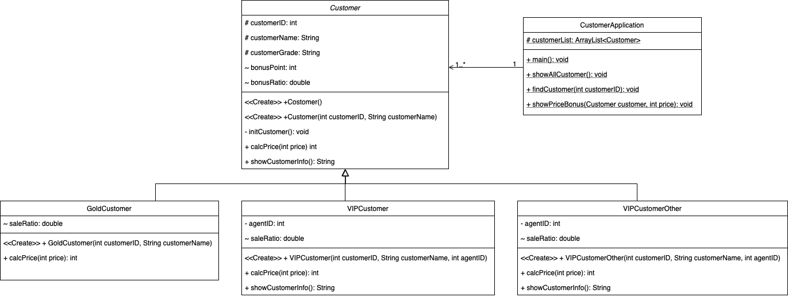

Slide 4
고객 등급 만들기
자바 파일은 각각 CustomerApplication.java, Customer.java, GoldCustomer.java, VIPCustomer.java 파일을 작성한다.
VIP는 마트 주인이 아직 어떤걸 적용할지 모른다고 했기 때문에 VIPCustomerOther.java라는 이름으로 하나 더 생성해 코드를 작성해 놓는다.
CustomerApplication.java에서 ArrayList를 이용하여 Customer 객체를 관리한다.
파일을 작성하며 클래스 구조 및 사용되는 필드, 생성자, 메소드는 위의 클래스 다이어그램과 같다.
CustomerApplication.java는 main 메소드로 프로그램을 실행하는 클래스다.
Customer는 고객 객체를 생성할수 있는 클래스며 Silver등급을 기본으로 한다.
Customer는 부모 클래스이며 GoldCustomer, VIPCustomer, VIPCustomerOther는 자식클래스다.

